Slide 1
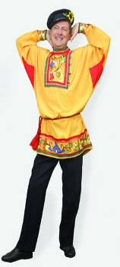
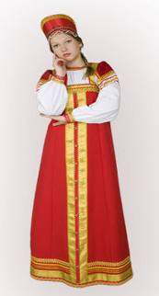
История
русской одежды
«Исследование истории русской одежды»
Автор: Полякова Марина Николаевна,
педагог дополнительного образования
МАУДО ЦДО г. Балаково Саратовской области

Slide 2
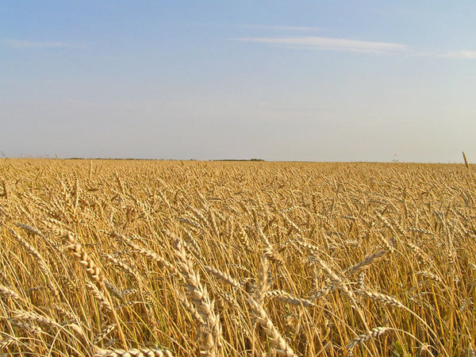
За ясные зори, умытые росами
За русое поле, с колосьями рослыми
За реки разливные в пламени синем
Тебя по-славянски назвали Россиею.
Россия, Россия,
Раздолье. Равнины.
Березы босые, седые осины.
Все дорого с детства,
Все памятно с детства,
И все же не можешь ни как наглядеться.

Slide 3
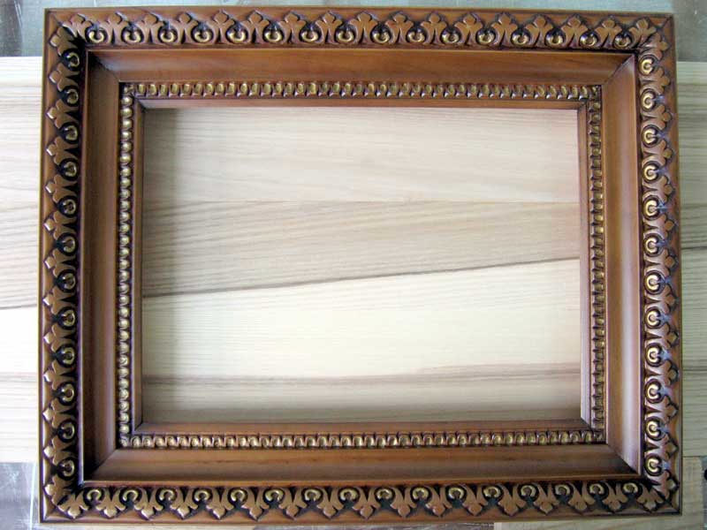
Музей
русского костюма

Slide 4
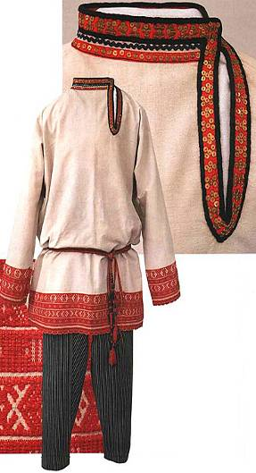
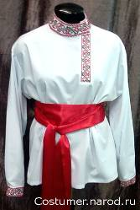
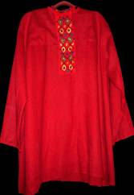
Зал мужского костюма
РУБАХА
Основа мужского костюма.
Небольшой разрез спереди стягивали
на пуговицу или крепили шнуром.
Рубахи носили на выпуск и обязательно
подпоясывали нешироким поясом.
Шили их из белой синей, красной ткани,
украшая вышивкой.

Slide 5
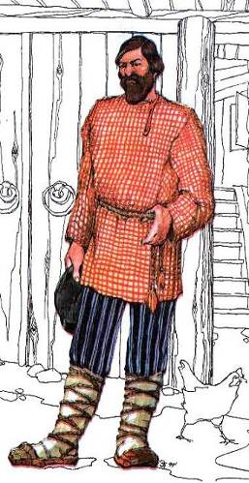
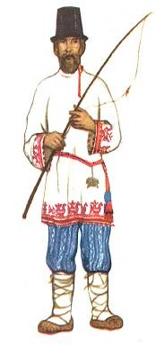
ПОРТЫ
Порты – неширокие, длинные,
сужающиеся книзу штаны.
Держались они на шнурке,
который завязывался вокруг талии.
Порты заправляли в сапоги
Или обертывали
онучами и поверх
надевали лапти.

Slide 6
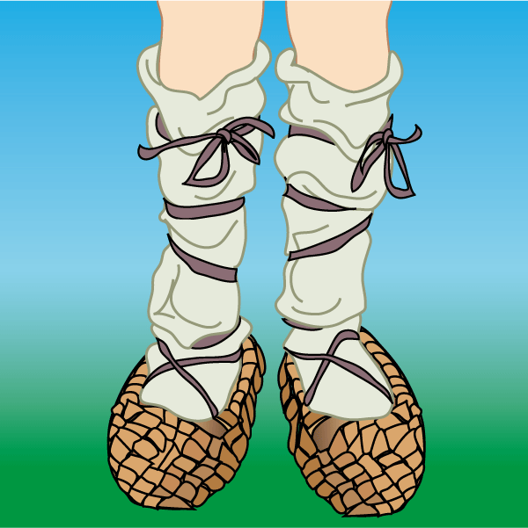
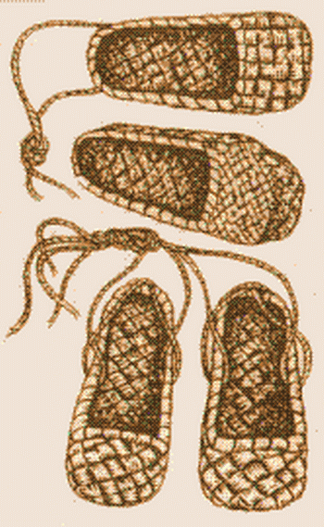
ОНУЧИ
Куски полотна, предназначавшиеся для обвертывания ног (подвертки, портянки).
Поверх онучей надевалась собственно обувь (сапоги, лапти и др.).
ЛАПТИ
Обувь, сплетённая из лыка
или берёсты.
Основной вид крестьянской обуви.

Slide 7
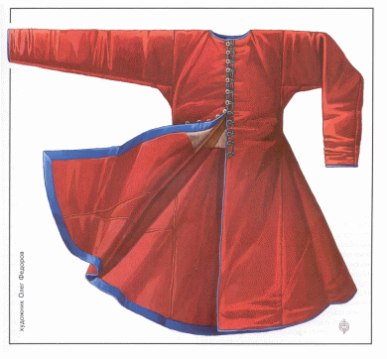
ЗИПУН
Поверх рубахи обычно надевали зипун.
Зипун застегивался на пуговицы.
Он доходил до колен, имел
длинные узкие рукава.
У зипуна не было воротника.
Вокруг талии зипун
опоясывался нешироким
поясом.

Slide 8
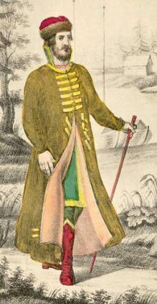
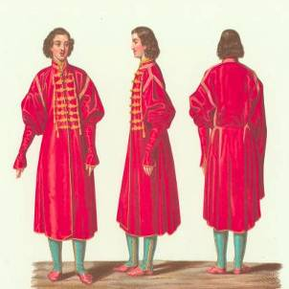
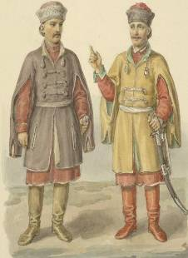
КАФТАН
Поверх зипуна обычно надевали кафтан –
распашную одежду расширявшуюся книзу.
Кафтаны обязательно закрывали колени.
Шили их из различных тканей: холста,
сукна, бархата.

Slide 9
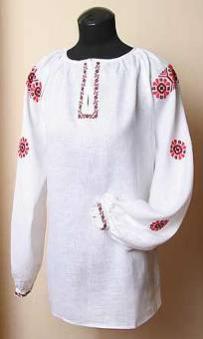
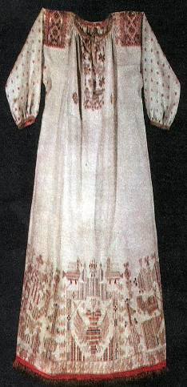
Зал женского костюма
СОРОЧКА
Основой женской одежды была
длинная сорочка. У сорочки был
круглый ворот, разрез спереди,
застегивающийся на пуговицу и
длинные рукава. Сорочки украшали
вышивкой по краю подола,
рукавов, ворота.

Slide 10
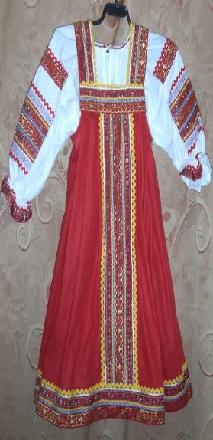
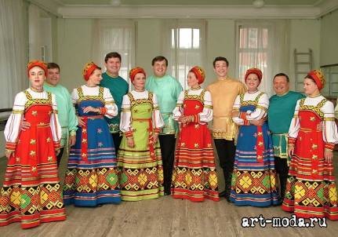
САРАФАН
Сверх сорочки надевали сарафан.
Сарафан распашная длинная
одежда без рукавов, на лямках.
Сарафаны шили из
разных тканей, украшали вышивкой
и тесьмой.

Slide 11
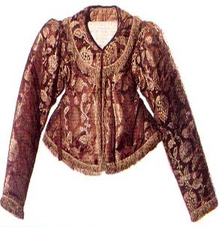
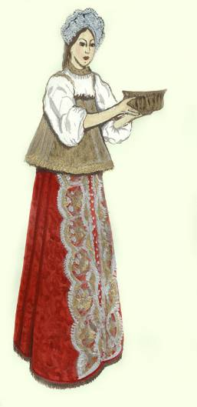
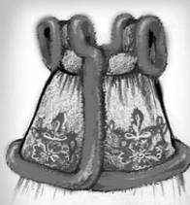
ДУШЕГРЕЯ
Сверху на сарафан надевалась душегрея –
короткая, чуть ниже талии
одежда с рукавами или без рукавов на лямках.
Спереди душегрея застегивалась на пуговицу.

Slide 12
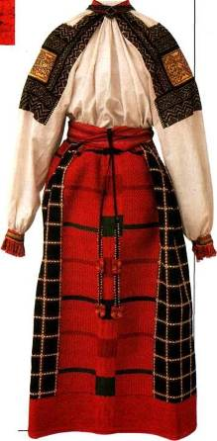
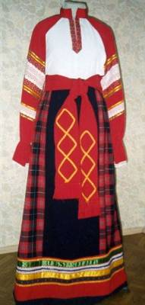
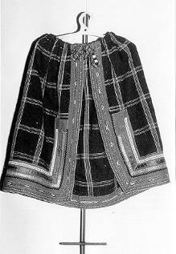
ПОНЁВА
Понева – юбка, которая запахивалась
вокруг фигуры и закреплялась вокруг
талии шнуром.
Поневу шили из пестрых тканей

Slide 13
ФИЗКУЛЬТМИНУТКА

Slide 14
НАРОДНАЯ МУДРОСТЬ
На мужике кафтан хоть сер, да ум у него не чёрт съел
Не учась и лаптя не сплетешь.
По одежке встречают, по уму провожают.
Береги платье снову, а честь смолоду.
На воре шапка горит.
Работать спустя рукава.

Slide 15
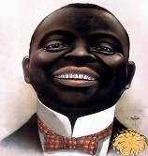
РЕБУСЫ
ея
,
ч
4 0 а

Slide 16
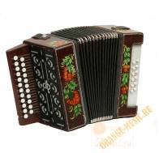
,,,,
Ы
,,
,,
ХА

Slide 17
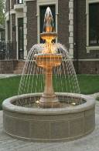
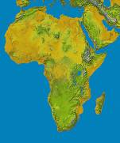
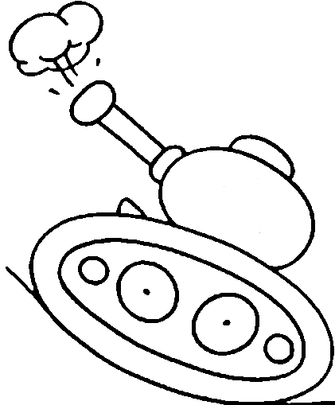
,,,
,,,,
,,,
оа
х
,
,,,,
К

Slide 18
ПРОВЕРЬ СЕБЯ
В КАКОМ ГОДУ БЫЛО ПЕРВОЕ УПОМИНАНИЕ О МОСКВЕ?
А) 1050 г.
Б) 1147 г.
В) 1325 г.
2. КТО ИЗ ЗНАМЕНИТЫХ ЛЮДЕЙ БЫЛ ОСНОВАТЕЛЕМ МОСКВЫ?
А) ЮРИЙ ДОЛГОРУКИЙ
Б) АЛЕКСАНДР НЕВСКИЙ
В) АЛЕКСАНДР НЕВСКИЙ
3. В 1997 ГОДУ ВСЯ НАША СТРАНА ОТМЕЧАЛА ЮБИЛЕЙ
МОСКВЫ. КАКУЮ ДАТУ?
А) 600 лет
б) 1000 лет
в) 850 лет

Slide 19
4. КАК НАЗЫВАЛОСЬ ЖИЛИЩЕ РУССКОГО КРЕСТЬЯНИНА?
А) дом
Б) изба
В) юрта
5. ЧТО В РУССКОЙ ИЗБЕ ЗАНИМАЛО САМОЕ ПОЧЕТНОЕ МЕСТО?
А) печь
Б) стол
В) сундук
6. ЧТО ОТНОСИТСЯ К РУССКОЙ ПОСУДЕ?
А) ваза
Б) амфора
В) черпак
7. ЧТО ЯВЛЯЕТСЯ ОСНОВОЙ РУССКОГО МУЖСКОГО КОСТЮМА?
А) брюки
Б) рубаха
В) халат

Slide 20
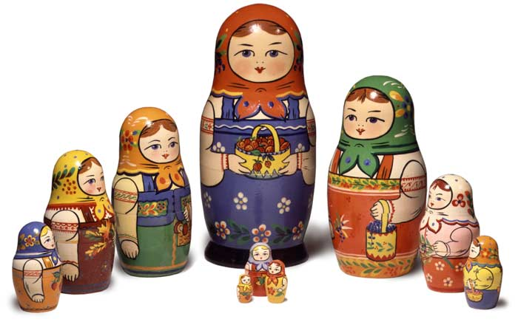
Ростом разные подружки,
Но похожи друг на дружку.
Все они сидят друг в дружке
А всего одна игрушка.

Slide 21
Берегите Россию.
Нет России другой.
Берегите ее тишину и покой,
Это небо и солнце,
Этот хлеб на столе,
И родное оконце
В позабытом селе.
Берегите Россию
Без нее нам не жить.
Берегите ее
Чтобы вечно ей быть.
Нашей правдой и силой,
Всею нашей судьбой.
Берегите Россию
Нет России другой.

Slide 22
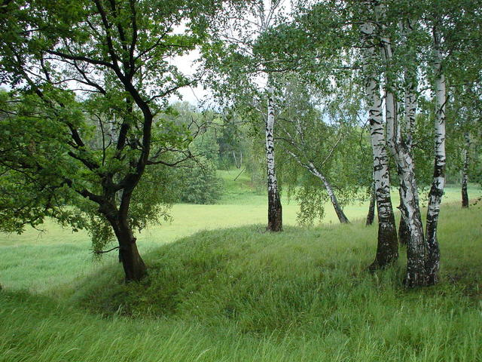
Спасибо
за урок!

Slide 23
http://www.supersadovnik.ru/hmforum/post.aspx?id=250267&pg=2
http://www.studio-biz.ru/414-obrjadovaja-kukla.-tradicionnyjj-narodnyjj.html
http://www.liveinternet.ru/users/2930900/post146815147/
http://simvol-veri.ru/article/article/2_27.shtm
http://www.rnd-sale.ru/russkie-kostyumy-2/
http://costumer.narod.ru/photo/national-russian-costume.htm
www.bg-blog.ru
http://gladiator-tula.ru/index/0-65
forum.vidovdan.org
http://t2012.ru/photo/matrjoshka/2-0-374
kablyhok.ucoz.com

